Slide 1
Radiologie

Slide 2
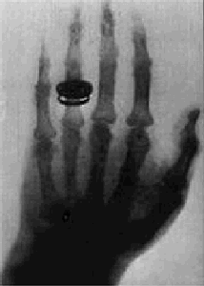
Wilhelm Conrad Röntgen (1845-1923)
8.11.1895 W.C.Röntgen objevil neznámé paprsky. Tyto paprsky však nebyly způsobeny přirozenou radioaktivitou.
Röntgen je uměle vyrobil průchodem proudu mezi dvěma elektrodami ve vzduchoprázdné trubici.

Slide 3
Alexander Henri Becquerel 1852 - 1908
24. února 1896 došlo k dalšímu objevu.
Když francouzský fyzik Henri Becquerel studoval vzorek minerálu, zjistil, že tento vysílá záření stejného druhu jako jsou Röntgenovy paprsky.
Becquerel tak objevil přirozenou radioaktivitu uranu přítomného v analyzovaném minerálu.

Slide 4
Pierre Curie 1859 – 1906 Marie Curie - Sklodowská 1867 -1934
Polsko-francouzskému manželskému páru Marii a Pierre Curieovým se podařilo ze smolince izolovat dva, dosud neznámé, radioaktivní prvky, a to polonium a rádium.
Později byly objeveny další přirozené radioaktivní prvky, jichž je v současné době více než 50. Jsou to převážně izotopy těžkých prvků, které v periodické soustavě prvků leží mezi olovem a uranem.

Slide 5
Werner Forssmann (1904-1979)
zavedl si do žíly předloktí ureterální katetr
a odtud bez problémů do pravé síně srdeční
otevřel tím cestu k angiokardiografii

Slide 6
Ivar Seldinger (1921-1998)
po napíchnutí arterie zavedl jehlou vodič, jehlu vytáhl a na vodič nasadil katetr

Slide 7
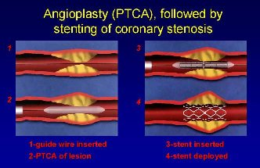
Andreas Roland Grüntzig (1939-1985)
Vyvinul balónkový katetr s dvojitým průsvitem
V roce 1977 provedl první perkutánní
transluminální koronární angioplastiku

Slide 8
Godfrey Newbold Hounsfield (1919-2004) Allan M. Cormack (1924)
Zakladatelé výpočetní tomografie (CT)
V r.1972 pro vytvoření 1 obrazu potřeboval
28000 skenů, což trvalo 9 hodin

Slide 9
Felix Bloch (1905-1983) Edward Mills Purcell (1912-1997)
V roce 1946 nezávisle popsali princip
magnetické rezonance
První obraz lidského těla v r.1971
jeho pořízení trvalo několik hodin

Slide 10
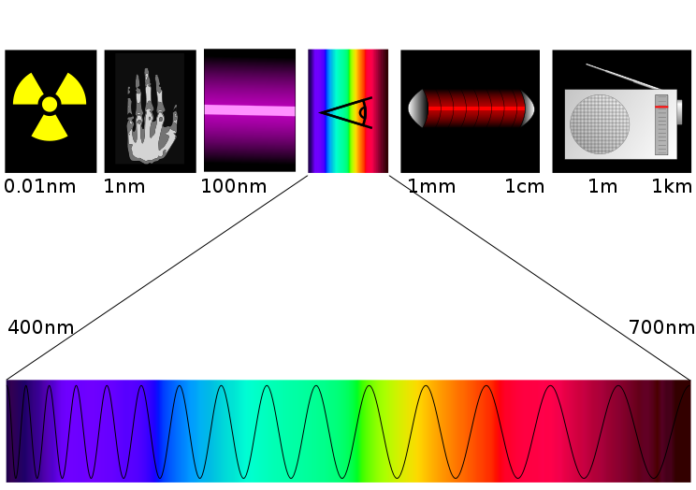
Elektromagnetické spektrum

Slide 11
Elektromagnetické spektrum zahrnuje elektromagnetické záření všech možných vlnových délek.
Elektromagnetické záření o vlnové délce λ (ve vakuu) má frekvenci f a jemu připisovaný foton má energii E. Vztah mezi nimi vyjadřují následující rovnice:
a
kde c je rychlost světla (3×10⁸ m/s) a
h = 6.65 × 10⁻³⁴ J·s je Planckova konstanta.

Slide 12
Druhy zobrazovacích metod

Slide 13
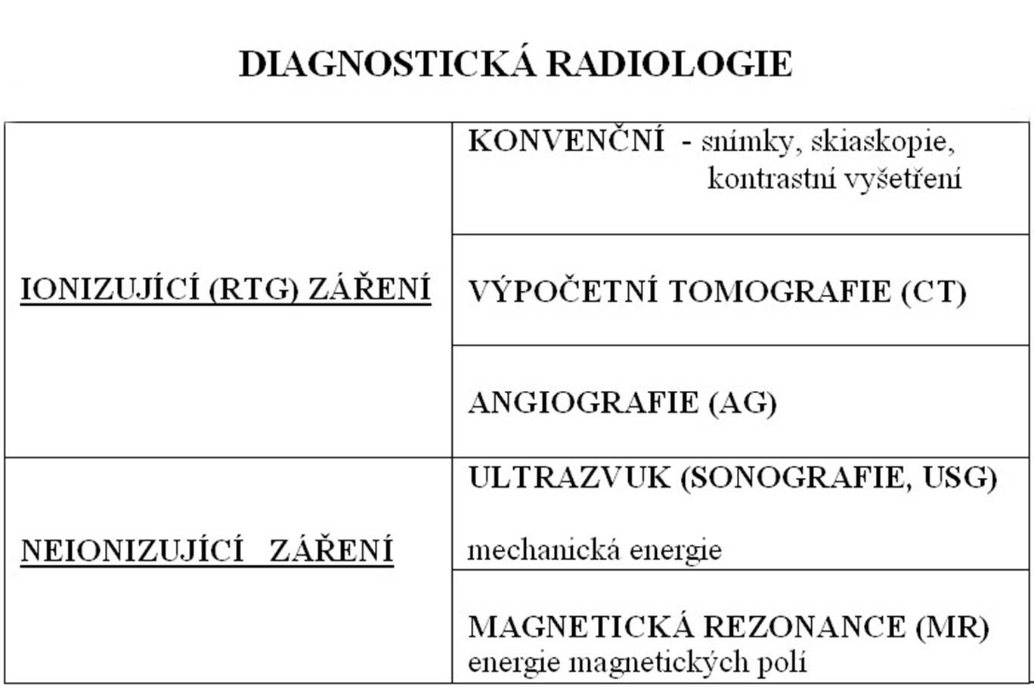

Slide 14
Vlastnosti RTG záření
Schopnost pronikat hmotou
velmi pronikavé elektromagnetické vlnění s dosahem několika desítek metrů
vyzařování elektromagnetického záření (světla) po předchozím dodání energie
jedná se o přebytek nad termodynamicky rovnovážným zářením tepelným - světélkování
Luminiscenční efekt

Slide 15
Fotochemický efekt
Při vniknutí ionizujícího záření do fotografického materiálu obsahujícího halogenidy stříbra (AgBr) dochází v místech s ionizací k fotochemické reakci (uvolňování stříbra ze sloučeniny)
Vzniká latentní obraz, který je při vyvolání zviditelněn pomocí hustoty zrníček koloidního stříbra.
Hustota zčernání fotografického materiálu je úměrná hustotě ionizace v daném místě, a tedy množství energie ionizujícího záření, která byla v tomto místě pohlcena.

Slide 16
Ionizační efekt
je schopno přímo nebo nepřímo ionizovat prostředí = podél své dráhy odtrhávat elektrony z elektronového obalu atomu či molekuly, čímž vzniká kladný ion
uvolněný elektron vytvoří s jiným atomem nebo molekulou ion záporný
ionizace je počáteční fyzikální proces, který prostřednictvím navazujících fyzikálních, chemických a biologických dějů může vést k negativním zdravotním důsledkům.

Slide 17
Biologický efekt

Slide 18
Organizační opatření k ochraně před IZ
mohou značně pomoci k redukci všech dávek záření, a to :
správným indikováním rtg. vyšetření,
zamezením duplicitních vyšetření,
poskytování kompletní dokumentace i z dřívějších vyšetření,
dokonalou výukou rentgenových pracovníků,
náležitým vybavením rentgenových pracovišť po všech stránkách, aby každé rtg vyšetření bylo provedeno napoprvé naprosto kvalitně a odborně,
zavedením zdravotní knížky, kde by byly registrovány rentgenové výkony a mohla se tak stanovit zátěž vyšetřovaného během celého života.

Slide 19
Ochrana před IZ
Vzdálenost
Čas
Stínění

Slide 20
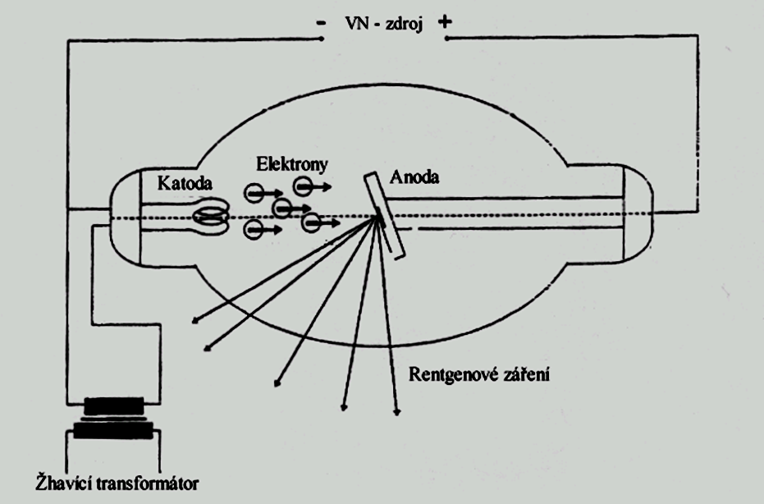
Rentgenka

Slide 21
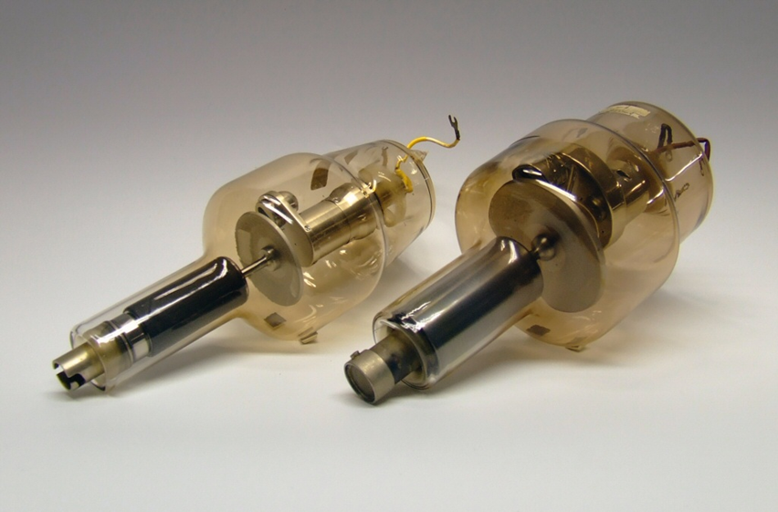

Slide 22
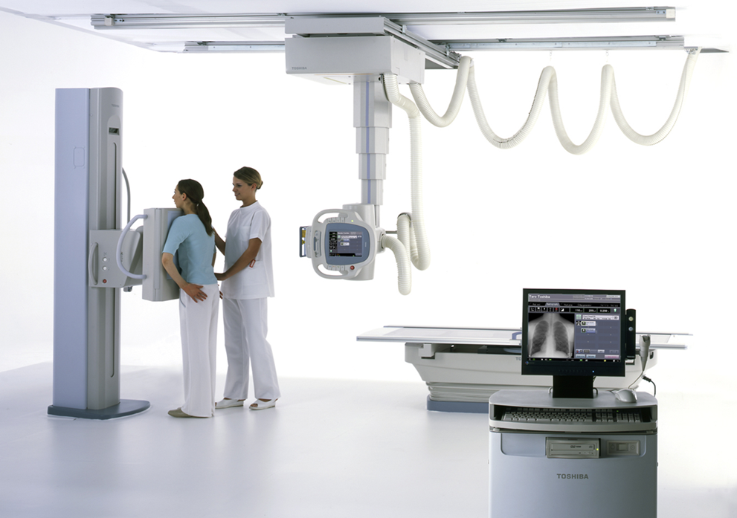
Skiagrafie
vertigraf
Rentgenka na stropním závěsu
stůl
Pracovní stanice

Slide 23
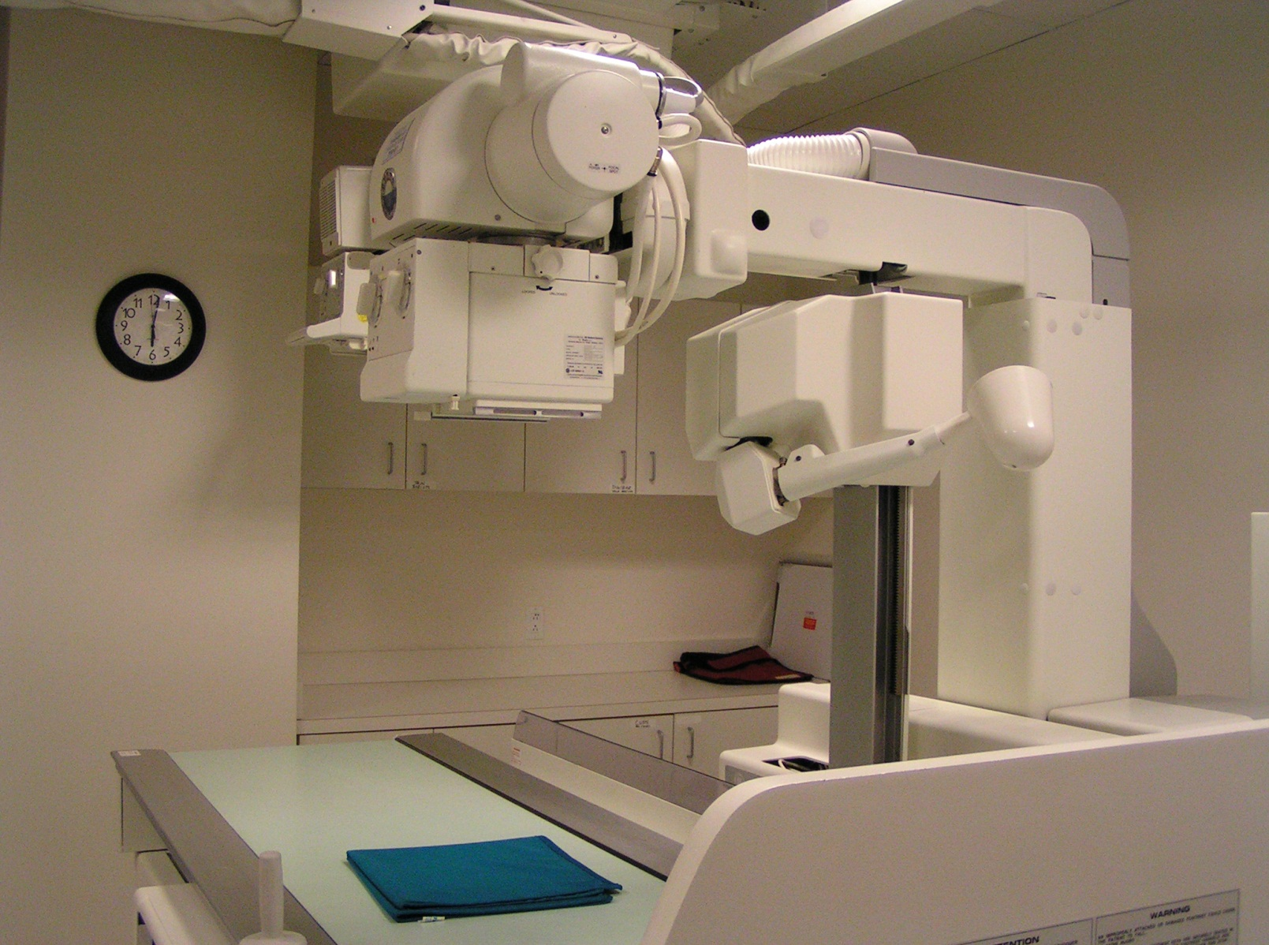
Skiaskopie

Slide 24
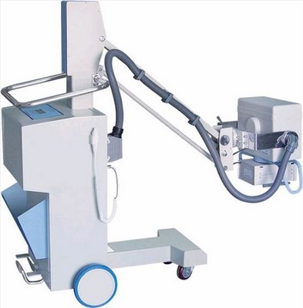
Pojízdný RTG přístroj

Slide 25
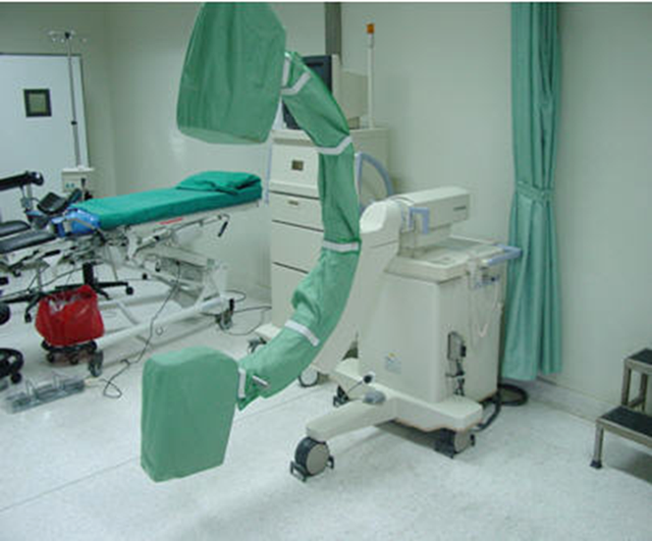
C - rameno

Slide 26
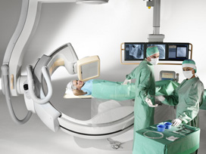
Angiografie

Slide 27
Mammografie

Slide 28
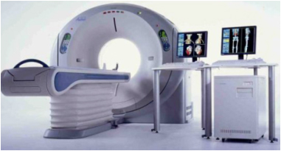
CT

Slide 29
CT
- tomografické rtg zobrazení se dosahuje tím, že vyšetřovaná oblast se prozařuje X-zářením pod řadou různých úhlů (v rozsahu 0-180-360°)
- rentgenka a naproti ní umístěný detektor X-záření rotují kolem těla pacienta, přičemž úzký svazek X-záření prozařuje vyšetřovanou tkáň a jeho intenzita je detekována a převáděna na elektrický signál
- vyhodnocuje se zeslabení paprsku v důsledku absorbce tkání
- z množství integrálních hodnot získaných prozařováním pod řadou úhlů 0-360° se pak metodou zpětné projekce provede rekonstrukce absorbční mapy, čímž vznikne denzitní obraz příčného řezu vyšetřovanou oblastí

Slide 31
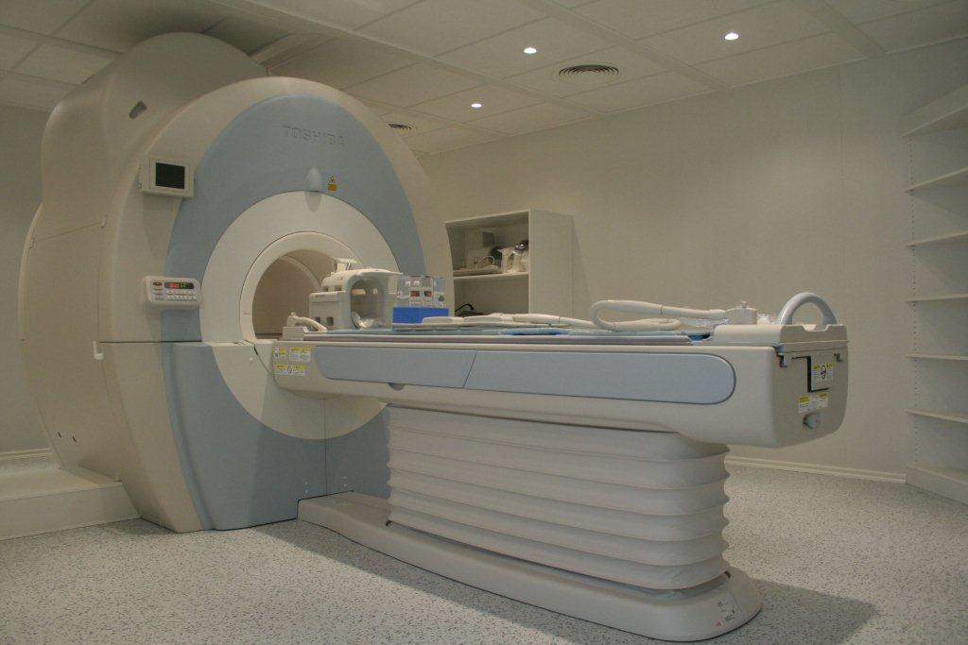
MR

Slide 33
Každý nukleon má vlastní "mechanický" moment hybnosti - spin
Tento rotační moment hybnosti nukleonů vytváří vlastní elementární magnetický moment
Atomová jádra díky spinům svých nukleonů vzbuzují též velmi slabé magnetické pole - mají určitý magnetický moment. Spin a magnetický moment mají však jen atomová jádra s lichým nukleonovým číslem, neboť spiny a magnetické momenty spárovaných protonů a neutronů se vzájemně ruší - jsou nulové. Magnetický moment jádra vytváří nespárovaný nukleon - proton či neutron. Magnetickou rezonanci lze tedy pozorovat pouze u jader s lichými nukleonovými čísly - především ¹H, ¹³C, ¹⁵N, ¹⁹F, ²³Na, ³¹P atd.
Za normálních okolností jsou vlivem tepelného pohybu směry spinů a magnetických momentů jednotlivých jader chaoticky "rozházené", jejich orientace je náhodná a neuspořádaná, elementární magnetická pole se v průměru vzájemně ruší, látka
nevykazue žádné magnetické vlastnosti.
Umístíme-li však analyzovanou látku do silného magnetického pole, zorientují se magnetické momenty jader do směru vektoru B tototo vnějšího magnetického pole - magnetický moment jader je rovnoběžný se siločárami magnetického pole. Čím je magnetické pole silnější, tím je toto uspořádání dokonalejší.

Slide 34
Vyšleme-li pomocí další cívky do takto magneticky polarizované látky krátký střídavý elektromagnetický signál (jehož frekvence rezonuje s tzv. Larmorovou precesí daného druhu jádra v magnetickém poli), vychýlí se směr magnetického momentu jádra dočasně ze směru určeného vektorem B vnějšího magnetického pole.
To způsobí, že jádro bude osou svého magnetického momentu rotovat kolem směru B - bude vykonávat precesní pohyb (podobný precesnímu pohybu "káči" kolem svislého směru v tíhovém poli) Larmorovou frekvencí
Bude přitom vyzařovat elektromagnetické vlny, dokud se po spirále nevrátí zase do směru B. Frekvence těchto elektromagnetických vln je rovna výše zmíněné Larmorově precesi a pro danou sílu B vnějšího magnetického pole je určena gyromagnetickým poměrem g jádra, tj. druhem jádra
Intenzita vyzářených elektromagnetických vln je úměrná koncentraci jader daného druhu - takto lze nukleární magnetickou rezonanci použít k analýze složení látek

Slide 35
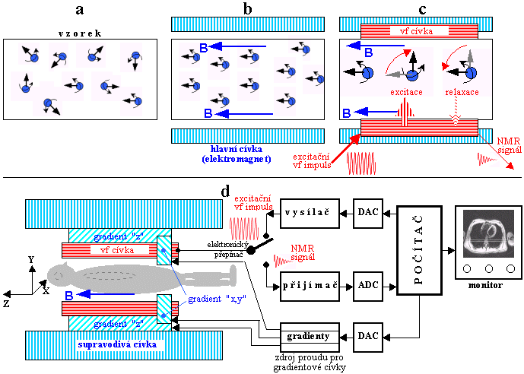

Slide 36
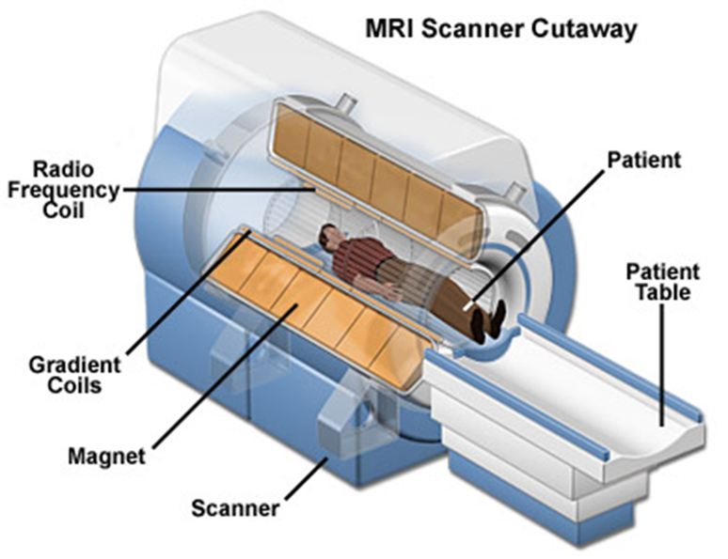
Složení MR

Slide 37
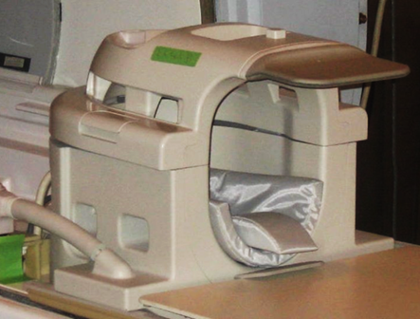
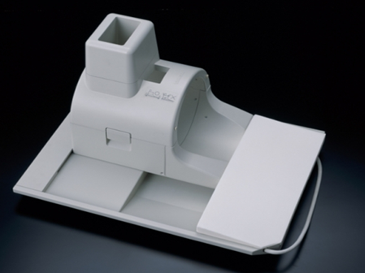
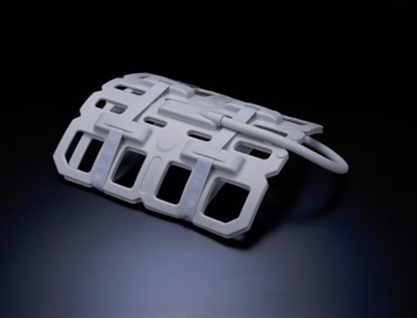
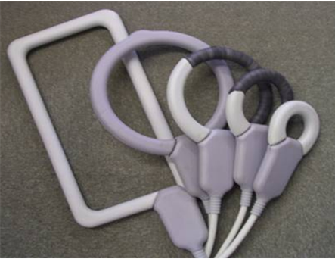
Vyšetřovací cívky

Slide 38
Techniky MR
V medicíně využíváme různé techniky MR vyšetřování
Tomografické zobrazování - MRI (magnetic resonance imaging)
Zobrazení cévního systému - MRA (magnetic resonance angiography)
MR spektroskopie - MRS (magnetic resonance spectroscopy)
Funkční MR (fMR)

Slide 39
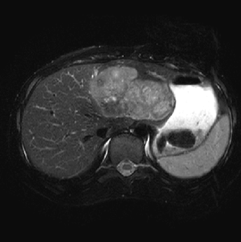
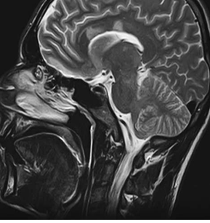
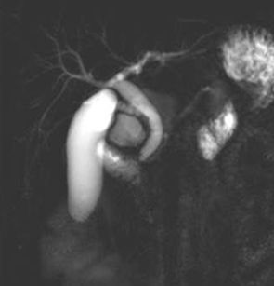
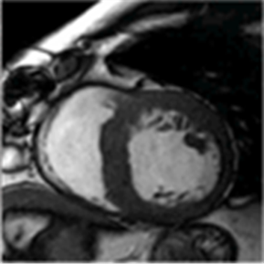
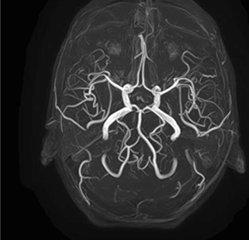
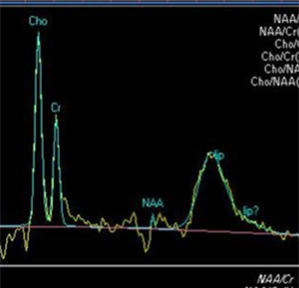
Druhy zobrazení MR

Slide 40
Ultrazvuk
akustické vlnění, jehož frekvence je cca 20kHz
frekvence leží nad hranicí slyšitelnosti lidského ucha
prostředím se šíří jako vlna střídavého zahušťování a ředění molekul
zdrojem vlnění je piezoelektrický krystal v ultrazvukové son­dě
různé tkáně mají různou echogenitu – schopnost odrážet ultrazvukové vlny, čím rozdílnější jsou echogenity sousedících tkání, tím větší je odraz vlny
ultrazvuková vlna naráží při průchodu tělem na tkáňová rozhraní
(místa, kde jedna tkáň sousedí s druhou)
na tkáňovém rozhraní se část vlny odrazí a zbytek projde dál, k dalšímu tkáňovému rozhraní, aby se zase část odrazila a část prošla atd.
- ultrazvuková sonda odražené vlny přijímá

Slide 41
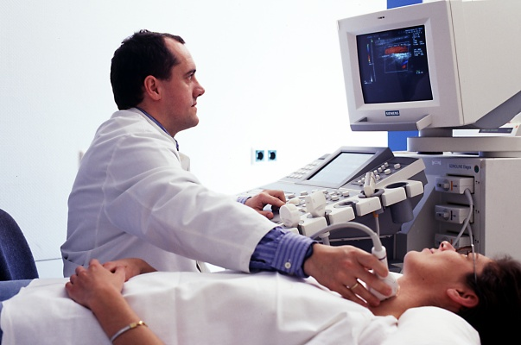
Ultrazvuk

Slide 42
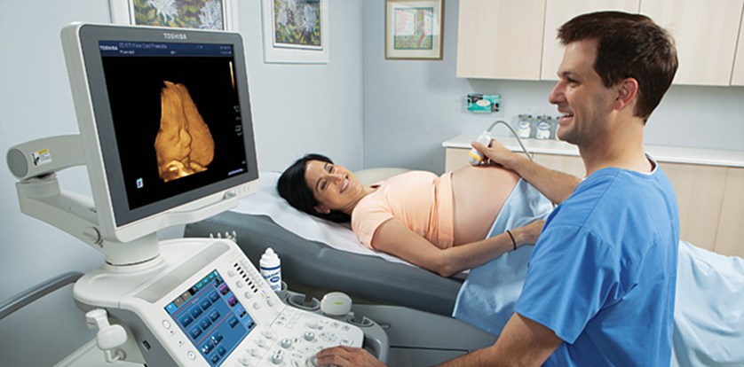
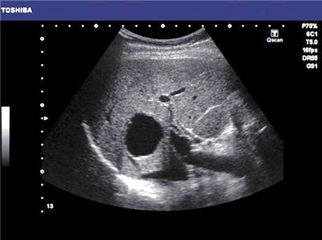
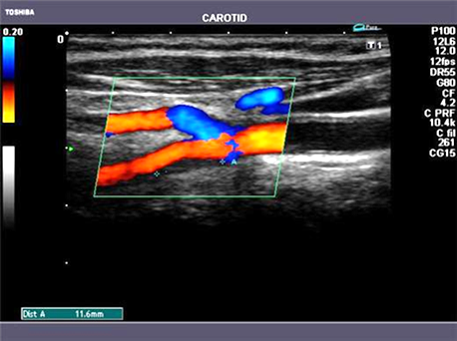

Slide 43
Termografie
- zabývá se analýzou rozložení teplotního pole na povrchu tělesa a to bezkontaktním způsobem
- úkolem termografie je analýza infračervené energie vyzařované tělesem (každý objekt s teplotou vyšší než absolutní nula vydává infračervené záření, které není lidským okem viditelné)
- termografickým měřicím systémem lze zobrazit teplotní pole měřeného objektu, ale pouze na jeho povrchu
- obor termografie se v širším měřítku rozvinul společně s rozšířením infračervených kamer pro které se obecně vžilo slovo termovizní kamera, resp. termovize.

Slide 44
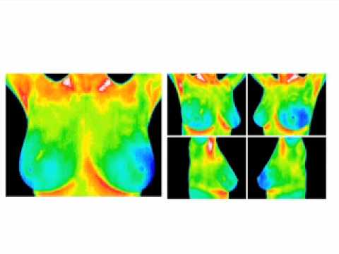
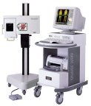
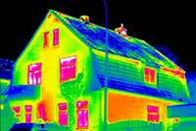
Termografie

Slide 45
Nukleární medicína
lékařský obor, který se zabývá diagnostikou a léčbou pomocí umělých radionuklidů (radiofarmak).
Tato farmaka aplikujeme přímo do těla pacienta, zdrojem záření je tudíž pacient.
Radionuklidy vstupují do metabolismu a distribuují se v organismu podle farmakokinetiky daného radioindikátoru.
Zabudovaný radionuklid svým vyzařováním umožňuje buď zevní detekci distribuce této látky nebo sledování jeho množství v odebraných vzorcích biologických tekutin, většinou krve nebo moče.

Slide 46
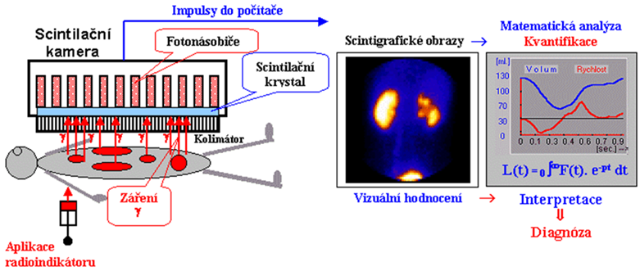
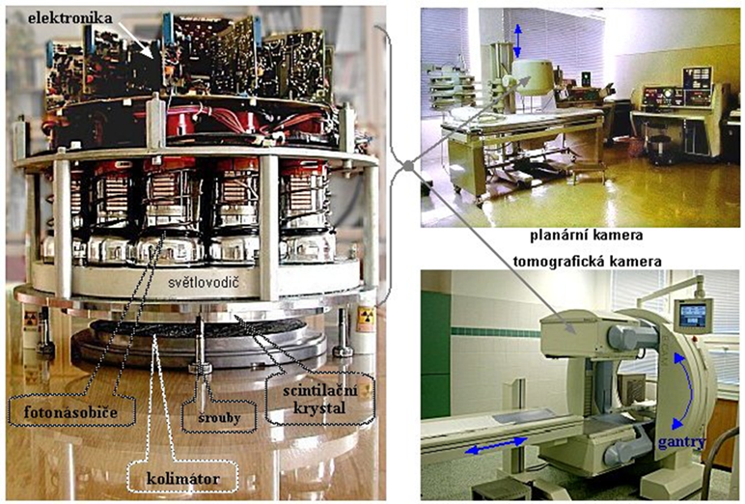
Scintilační kamera

Slide 47
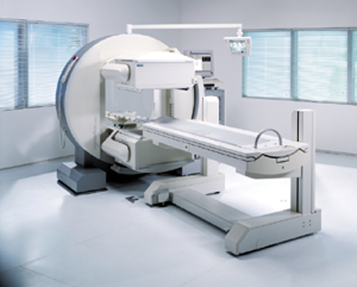
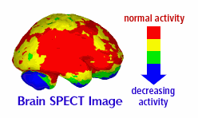
SPECT

Slide 48
SPECT (Single Photon Emission Copmputerized Tomography - jednofotonová emisní počítačová tomografie)
série planárních obrazů vyšetřovaného místa, snímaných pod mnoha různými úhly (0º-360º) detektorem kamery obíhajícím kolem pacienta
aplikujeme vhodnou chemickou látku s navázaným radionuklidem - tzv. radioindikátor či radiofarmakum - do organismu, tato látka vstoupí do metabolismu a distribuuje se v organismu podle farmakokinetiky daného radioindikátoru
přesnější odhalování ložiskových lézí a porušených tkání ve složitých anatomických strukturách

Slide 49
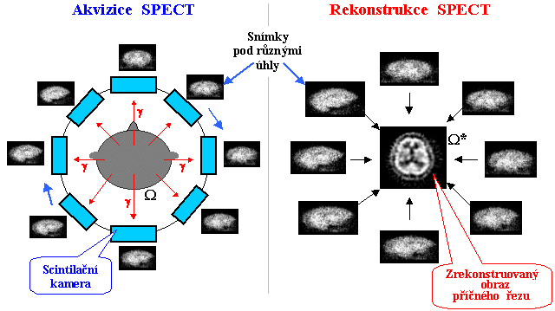

Slide 50
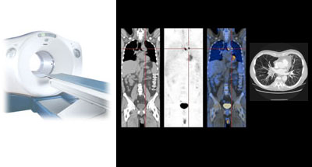
PET

Slide 51
Pozitronová emisní tomografie (PET)
založena na současné detekci dvojic fotonů gama, které jsou emitovány při radioaktivní přeměně pozitronových radionuklidů aplikovaných do organismu
následně se počítačovou rekonstrukcí velkého počtu takových dvojic paprsků vytváří trojrozměrný obraz příčného řezu vyšetřované oblasti
před vyšetřením je do krevního oběhu pacienta podána deoxyglukóza značená fluorem 18F (FDG). Ta se postupně hromadí ve tkáni.
Ložiska vyšší radioaktivity označují struktury, ve kterých je metabolická potřeba glukózy vysoká. Většina nádorových ložisek intenzívně akumuluje FDG, proto je PET vyšetření nejužívanější v nádorové diagnostice.

Slide 52
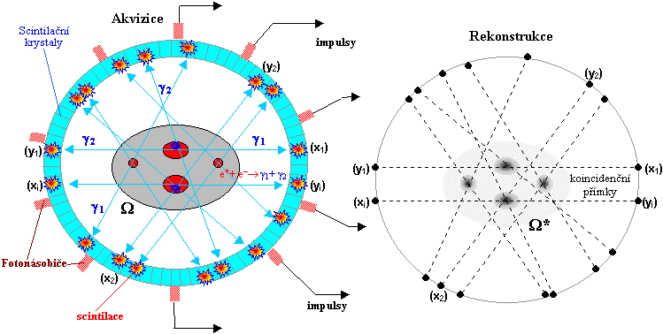

Slide 53
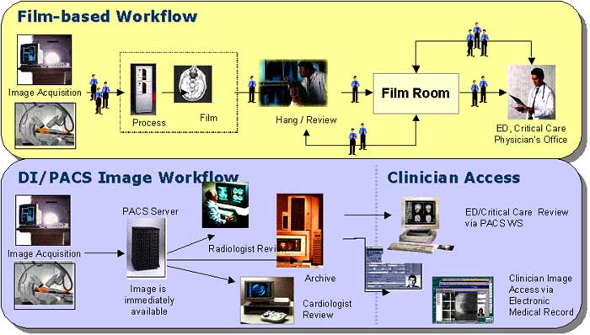
PACS

